Slide 1
Auxílio multicritério à decisão – amd
Dalessandro Soares Vianna
dalessandrosoares@yahoo.com.br

Slide 2
Conceitos básicos
Problema exemplo:avaliação de candidatos ao MESC.
Objetivo: ordenar os candidatos para selecionar aqueles mais aptos a ingressar no MESC.
Critérios definidos:
Importância da empresa para a região (empresa);
Tempo de formação (formação);
Projeto de pesquisa (projeto);
Cargo ocupado na empresa (cargo).

Slide 3
Conceitos básicos
Método da soma ponderada - WSM
 |  | Critérios
 |  | Empresa | Formação | Projeto | Cargo |  | Resultado | Ranking
 | Peso
Alternativas | Candidato 1
 | Candidato 2
 | Candidato 3
 | Candidato 4
 | Candidato 5

Slide 4
Conceitos básicos
Método da soma ponderada - WSM
 |  | Critérios
 |  | Empresa | Formação | Projeto | Cargo |  | Resultado | Ranking
 | Peso | 3 | 2 | 3 | 2
Alternativas | Candidato 1
 | Candidato 2
 | Candidato 3
 | Candidato 4
 | Candidato 5

Slide 5
Conceitos básicos
Método da soma ponderada - WSM
 |  | Critérios
 |  | Empresa | Formação | Projeto | Cargo |  | Resultado | Ranking
 | Peso | 3 | 2 | 3 | 2
Alternativas | Candidato 1 | 10,0 | 6,0 | 5,0 | 7,5
 | Candidato 2 | 7,5 | 10,0 | 8,0 | 6,0
 | Candidato 3 | 5,0 | 7,5 | 8,0 | 10,0
 | Candidato 4 | 10,0 | 9,0 | 7,5 | 8,0
 | Candidato 5 | 5,0 | 8,0 | 5,0 | 6,0

Slide 6
Conceitos básicos
Método da soma ponderada - WSM
 |  | Critérios
 |  | Empresa | Formação | Projeto | Cargo |  | Resultado | Ranking
 | Peso | 3 | 2 | 3 | 2
Alternativas | Candidato 1 | 10,0 | 6,0 | 5,0 | 7,5 |  | 7,2
 | Candidato 2 | 7,5 | 10,0 | 8,0 | 6,0 |  | 7,9
 | Candidato 3 | 5,0 | 7,5 | 8,0 | 10,0 |  | 7,4
 | Candidato 4 | 10,0 | 9,0 | 7,5 | 8,0 |  | 8,7
 | Candidato 5 | 5,0 | 8,0 | 5,0 | 6,0 |  | 5,8

Slide 7
Conceitos básicos
Método da soma ponderada - WSM
 |  | Critérios
 |  | Empresa | Formação | Projeto | Cargo |  | Resultado | Ranking
 | Peso | 3 | 2 | 3 | 2
Alternativas | Candidato 1 | 10,0 | 6,0 | 5,0 | 7,5 |  | 7,2 | 4
 | Candidato 2 | 7,5 | 10,0 | 8,0 | 6,0 |  | 7,9 | 2
 | Candidato 3 | 5,0 | 7,5 | 8,0 | 10,0 |  | 7,4 | 3
 | Candidato 4 | 10,0 | 9,0 | 7,5 | 8,0 |  | 8,7 | 1
 | Candidato 5 | 5,0 | 8,0 | 5,0 | 6,0 |  | 5,8 | 5

Slide 8
Conceitos básicos
 |  | Critérios
 |  | Empresa | Formação | Projeto | Cargo |  | Resultado | Ranking
 | Peso | 3 | 2 | 3 | 2
Alternativas | Candidato 4 | 10,0 | 9,0 | 7,5 | 8,0 |  | 8,7 | 1
 | Candidato 2 | 7,5 | 10,0 | 8,0 | 6,0 |  | 7,9 | 2
 | Candidato 3 | 5,0 | 7,5 | 8,0 | 10,0 |  | 7,4 | 3
 | Candidato 1 | 10,0 | 6,0 | 5,0 | 7,5 |  | 7,2 | 4
 | Candidato 5 | 5,0 | 8,0 | 5,0 | 6,0 |  | 5,8 | 5
Alternativa, critério, atributo, tabela de pagamentos, cenários
Pesos? Atributos? Método?

Slide 9
Conceitos básicos
Exemplo 2 - Quatro alternativas: 1, 2, 3 e 4.
Três cenários:
Queda da taxa de juros em 10% (QTJ);
Manutenção da atual taxa de juros (MTJ); e,
Aumento da taxa de juros em 10% (AT).
Probabilidades destes cenários: 0,3; 0,6 e 0,1.

Slide 10
Conceitos básicos
 |  | Cenários
 |  | QTJ | MTJ | ATJ
 | Peso | 0,3 | 0,6 | 0,1
Alternativas | Alternativa 1 | R$ 25,00 | R$ 14,00 | - R$ 5,00
 | Alternativa 2 | R$ 21,00 | R$ 15,00 | R$ 3,00
 | Alternativa 3 | R$ 15,00 | R$ 18,00 | R$ 5,00
Qual escolher?
Agressivo? Conservador?
Usar WSM? Existe outro modelo mais adequado?

Slide 11
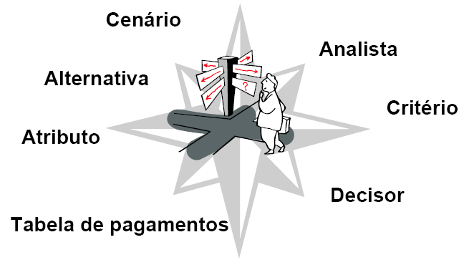
Conceitos básicos
Elementos:

Slide 12
Conceitos básicos
Elementos:
Decisor: unidade responsável pela tomada de decisão. Pode ser composta por um indivíduo ou por um grupo de indivíduos.
Analista: elemento consultivo que tem a função de estruturar e analisar o problema, apresentando orientações e argumentos que auxiliem o decisor na sua tomada de decisão.

Slide 13
Conceitos básicos
Elementos:
Alternativa: estratégia ou curso de ação que pode ser adotado pelo decisor.
Critério: propriedade ou variável à luz da qual a alternativa é avaliada.
Atributo: valor do desempenho da alternativa à luz do critério.

Slide 14
Conceitos básicos
Elementos:
Tabela de pagamentos: tabela com os valores a serem retornados pelas alternativas.
Cenário: "estado da natureza" projetado para o futuro.
Estimativa da taxa de câmbio para o próximo ano;
Estimativa da incidência de chuvas para a próxima safra.
Demanda estimada para o próximo período.
Classificação: Otimista; Pessimista; ou Moderado.

Slide 15
Conceitos básicos
Classificação quanto ao tipo de decisão:
Escolha
Classificação
Ordenação
Classificação ordenada
Priorização

Slide 16
Conceitos básicos
Escolha:
Escolher uma alternativa dentre um conjunto de alternativas viáveis.
Classificação:
Classificar um conjunto de alternativas em subconjuntos.
Exemplo: Classificar os Animais com pertencentes à classe dos mamíferos, dos vertebrados, dos invertebrados,...

Slide 17
Conceitos básicos
Ordenação:
Ordenar alternativas, segundo algum critério.
Exemplo: Ordenar os hotéis de uma cidade, do melhor para o pior.
Classificação ordenada:
Classificar alternativas em classes de referência ordenadas.
Exemplo: Classificar os hotéis de uma cidade (Classe A; Classe B; Classe C; Classe D; e, Classe E).

Slide 18
Conceitos básicos
Priorização:
Dados os elementos de um conjunto de alternativas, estabelecer uma ordem de prioridades para os elementos do mesmo.
"Dado um conjunto de alternativas A = {A1, A2,... An,}, estabelecer a ordem de prioridades destas.".
Exemplo: na definição da participação de órgãos públicos no orçamento.

Slide 19
Conceitos básicos
Exemplos de situações de escolha:
Escolha de um imóvel para compra;
Escolha de um "portfólio" de ações;
Escolha de uma estratégia militar;
Escolha de uma localidade para implantação de um pólo industrial;
Escolha de uma estratégia para captação de recursos;
Escolha de um veredicto por um júri;
Escolha do representante de uma comunidade (eleição);
Escolha de uma cidade para se passar as férias.

Slide 20
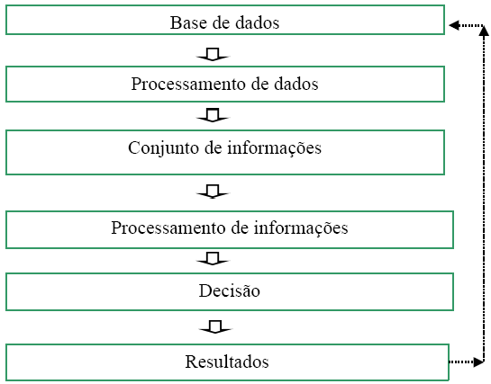
Conceitos básicos
Etapas do processo decisório

Slide 21
Conceitos básicos
Construção de modelos de decisão
Um modelo é uma abstração.
A eficácia do modelo depende do quanto ele se aproxima da realidade.
O esforço e o tipo de modelo dependem:
Da relevância da decisão; e,
De restrições de:
tempo, dinheiro, disponibilidade de dados e complexidade do problema.

Slide 22
Conceitos básicos
Considerações sobre os modelos de decisão:
Tem menor custo do que a experimentação real.
Permitem aos gestores estabelecer questionamentos do tipo “what if”
Podem reduzir o tempo necessário para a tomada de decisão.

